Slide 1

HĐTN 5
Chủ đề 7:
Mái ấm gia đình
Tuần 25

Slide 2


Ấn để đến trang sách

Slide 3

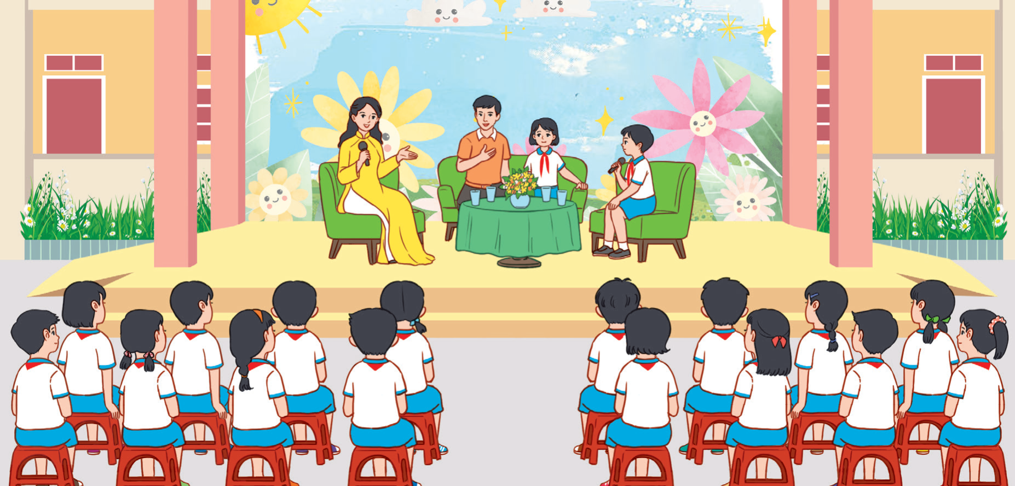
Trách nhiệm và lòng biết ơn với gia đình
Lắng nghe chia sẻ về Trách nhiệm và lòng biết ơn với gia đình.
Đặt câu hỏi và nêu ý kiến của em về chủ đề buổi toạ đàm.

Slide 4

KHỞI ĐỘNG
Chơi trò chơi “Đi chợ”
Cả lớp đứng thành một vòng tròn, 1 bạn sắm vai người đi chợ, cầm giỏ mua hàng.
Khi các bạn ở vòng ngoài hỏi cần mua gì thì người đi chợ cần trả lời được một món đồ mà người thân trong gia đình mình ưa thích.
Sau khi trả lời được, bạn trao lại giỏ cho bạn khác, trò chơi tiếp tục.

Slide 5

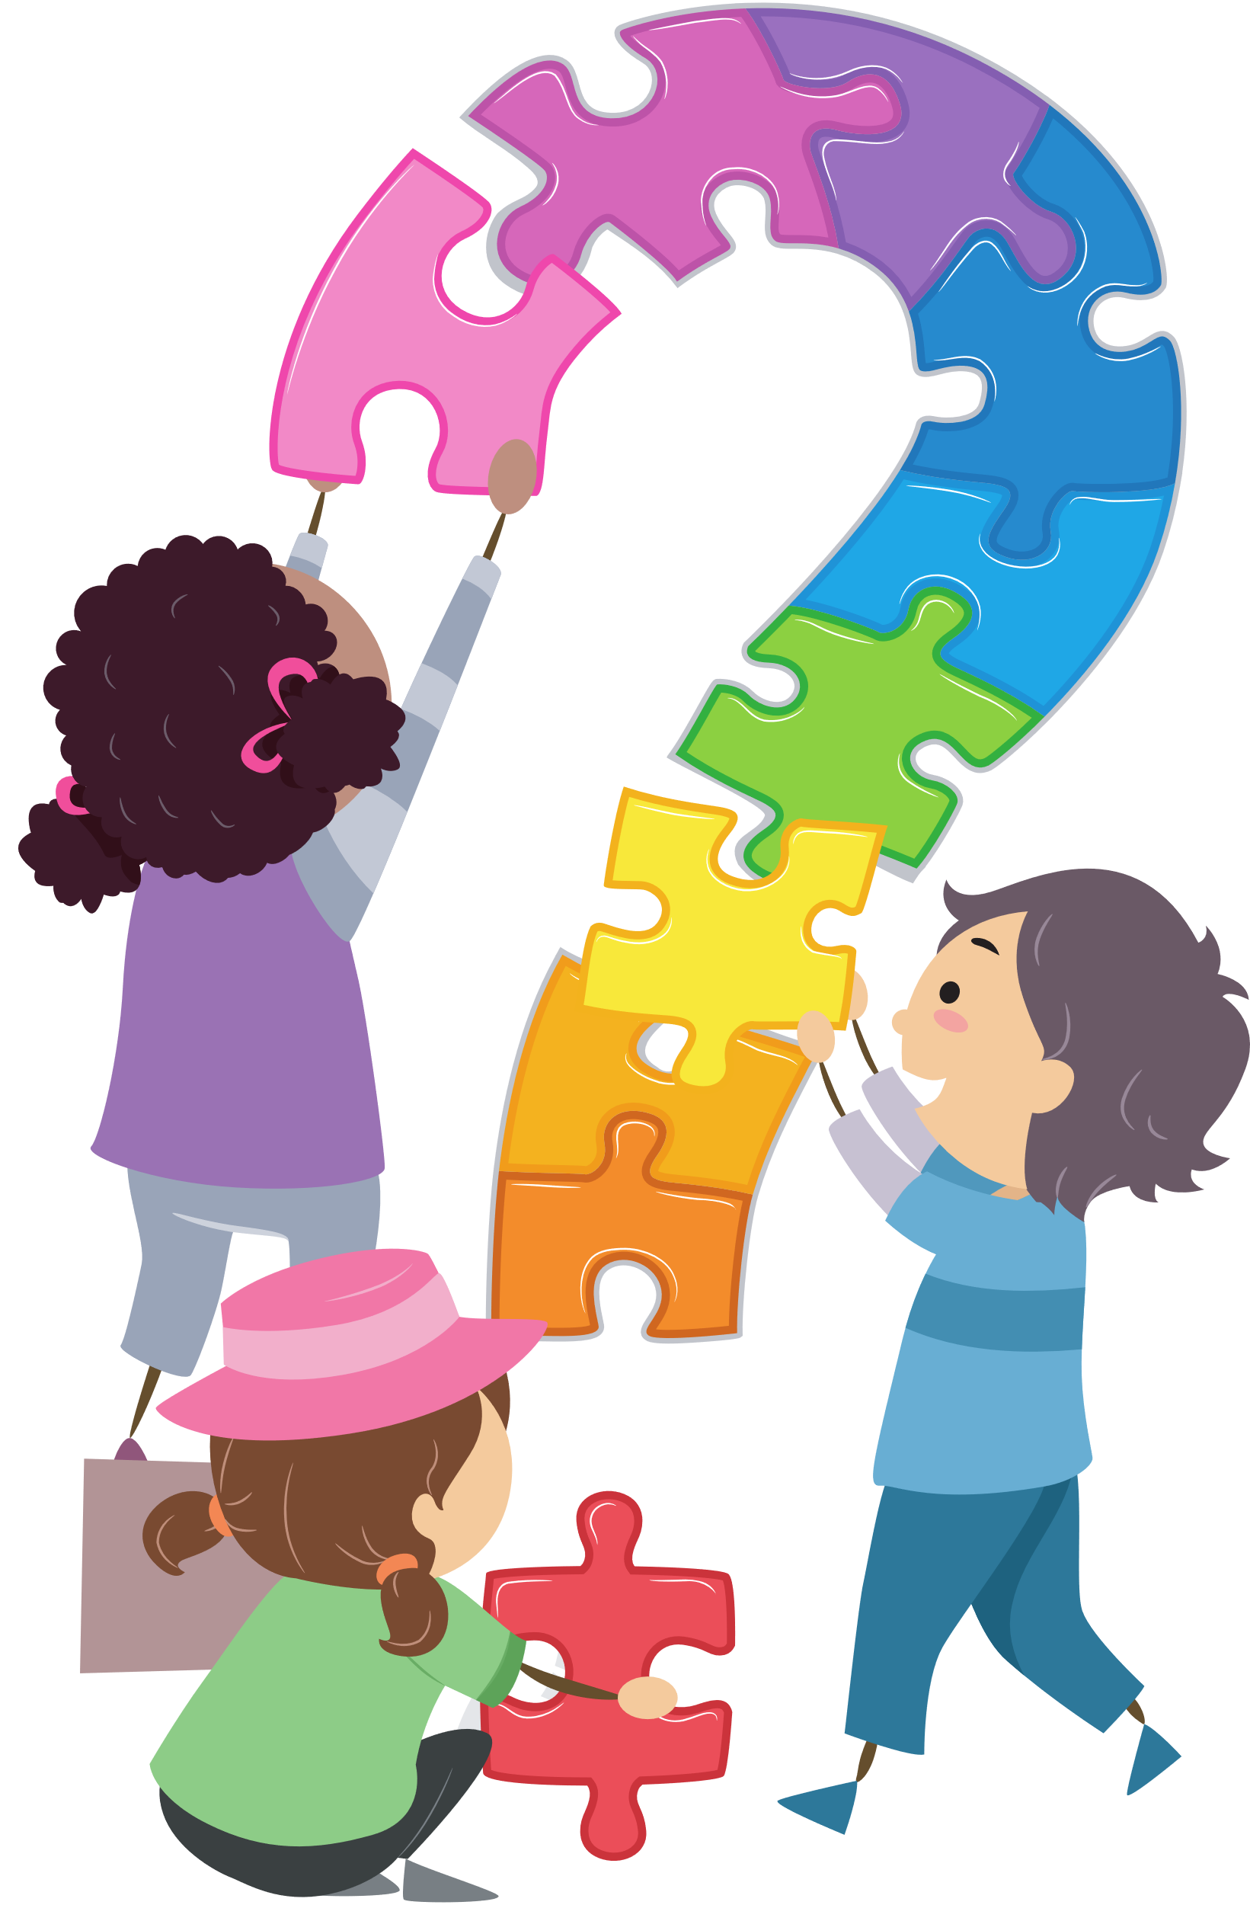
KHỞI ĐỘNG
Cảm xúc của em khi được đi chợ mua thứ đồ yêu thích cho người thân trong gia đình.
Theo em, người thân trong gia đình sẽ cảm thấy như thế nào khi nhận được những món đồ từ các em?
Việc chúng ta mua đồ tặng người thân thể hiện điều gì?

Slide 6

Ấn để đến trang sách

Slide 7


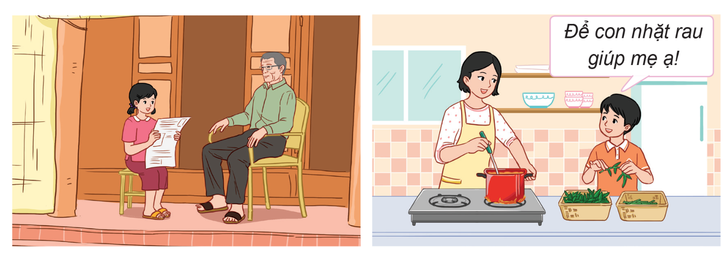
Hoạt động 1: Chia sẻ về trách nhiệm
và lòng biết ơn với gia đình
Chia sẻ với các bạn trong nhóm về những lời nói, việc làm của bản thân thể hiện trách nhiệm và lòng biết ơn với các thành viên trong gia đình.

Slide 8

Thái độ
Trân trọng những gì bố mẹ, người thân làm cho mình...
Mong muốn bố mẹ, người thân vui lòng
Lễ phép

Slide 9

Lời nói
Nói với biểu cảm yêu thương.
Lời nói thể hiện sự quan tâm
Nói lời khen gợi, động viên

Slide 10

Việc làm
Chủ động làm việc nhà
Tặng những món quà nhỏ
Cố gắng chăm chỉ học hành

Slide 11
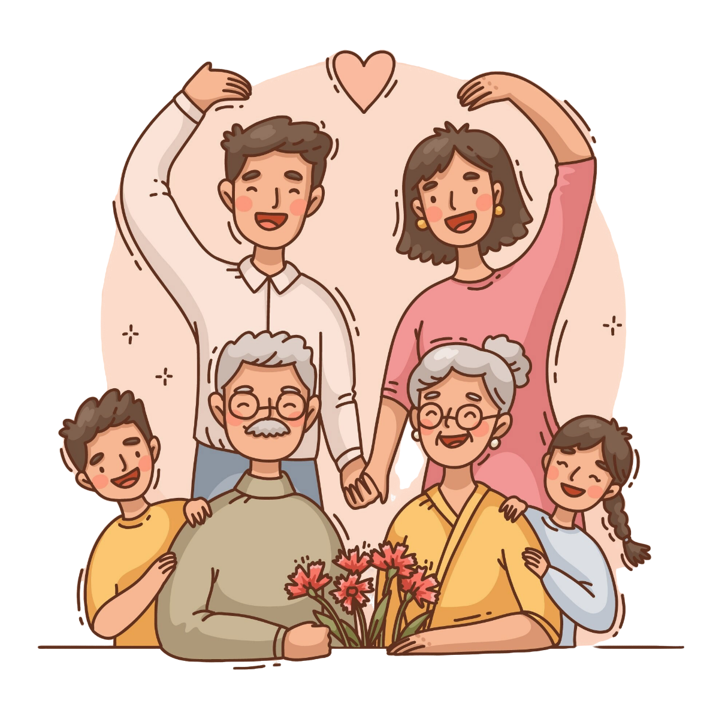
Em hãy bày tỏ cảm xúc khi thực hiện được những lời nói, việc làm đó.

Slide 12
KẾT LUẬN
Tình cảm gia đình là món quà quý giá nhất mà mỗi chúng ta có được. Các thành viên trong gia đình cần luôn yêu thương, quan tâm, gắn bó, chăm sóc lẫn nhau.
Các em hãy tiếp tục phát huy thực hiện những việc làm, lời nói đó nhé!

Slide 13
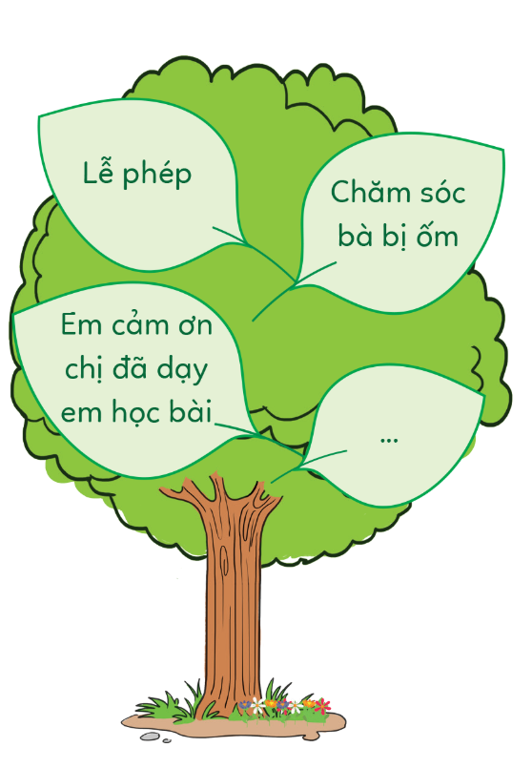
Hoạt động 2: Sáng tạo cây trách nhiệm, biết ơn
Sáng tạo Cây trách nhiệm, biết ơn
Chuẩn bị: những mảnh giấy nhỏ, bút màu, hồ dán,…
Tiến hành:
- Vẽ hình cây vào khổ giấy lớn.
- Viết vào các mảnh giấy nhỉ những lời nói, thái độ, việc làm thể hiện trách nhiệm và lòng biết ơn của em với các thành viên trong gia đình.
- Dán các mảnh giấy nhỏ lên cây đã vẽ.
Cùng chia sẻ về những điều đã viết.

Slide 14
KẾT LUẬN
Các em hãy tích cực thực hiện những lời nói, thái độ, việc làm cụ thể, phù hợp với lứa tuổi để thể hiện trách nhiệm và lòng biết ơn với các thành viên trong gia đình.

Slide 15

Ấn để đến trang sách

Slide 16

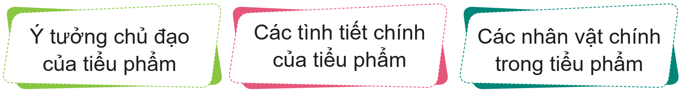
Xây dựng tiểu phẩm về trách nhiệm và lòng biết ơn
Xây dựng tiểu phẩm về trách nhiệm và lòng biết ơn với người phụ nữ trong gia đình theo gợi ý:
Thiết kế kịch bản cho tiểu phẩm;
Phân vai cho các thành viên;
Chuẩn bị trang phục, phương tiện hỗ trợ để trình diễn tiểu phẩm.

Slide 17
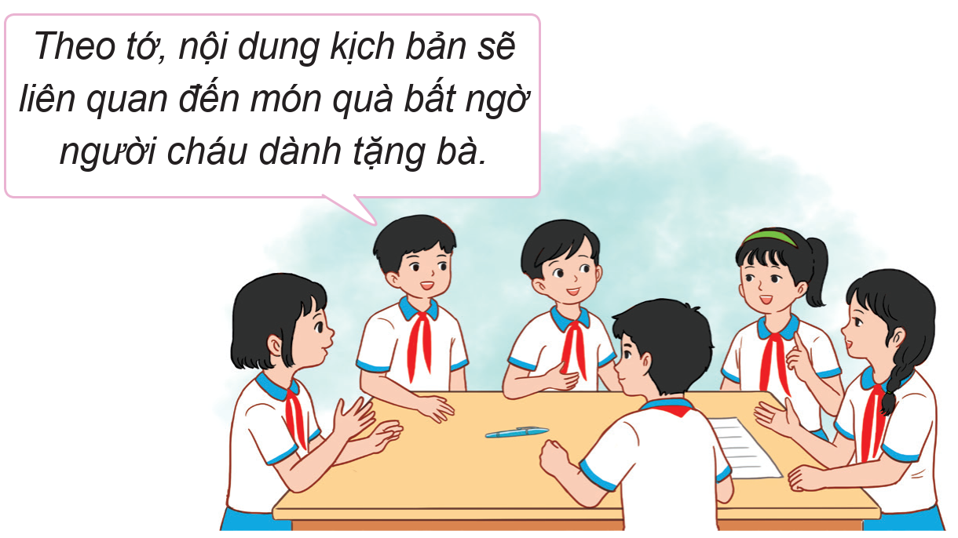
Tập luyện đóng vai thể hiện nội dung tiểu phẩm.

Slide 18









TRÒ CHƠI HÁI TÁO

Slide 19

Hướng dẫn
- GV click “Bắt đầu” để bắt đầu trò chơi.
- Mỗi quả táo tương ứng với 1 câu hỏi.
- GV click vào hình tròn có chứa số câu hỏi để đến câu hỏi.
- Sau khi chọn đáp án, GV click vào bảng “Quay về" để về màn hình hái táo.
- Click vào quả táo tương ứng, quả táo sẽ rơi xuống.

Slide 20










Câu hỏi
1
2
3
4
5

Slide 21





Câu 1: Ý nghĩa của việc thể hiện sự biết ơn đối
với người thân là gì?
A. Được nhiều người ngưỡng mộ.
B. Được mọi người
tín nhiệm.
C. Nâng cao giá trị
bản thân.
D. Xây dựng mối quan hệ gắn bó, yêu thương.

Slide 22
Câu 2: Biểu hiện của việc biết ơn
người thân trong gia đình là gì?
A. Gia đình thiếu sự
gắn kết.
B. Bố mẹ không quan tâm đến con cái.
C. Con cái cãi và không nghe lời bố mẹ.
D. Con cái sản sẻ, giúp đỡ bố mẹ những việc nhỏ trong gia đình.

Slide 23
Câu 3: Sự biết ơn đối với người thân có tác dụng gì?
A. Gắn chặt tình cảm và mối quan hệ của các thành viên trong gia đình.
B. Tạo không khí chan hòa cho các thành viên trong gia đình cùng nhau giải trí.
C. Các thành viên trong gia đình nhận thức rõ được vị trí, vai trò của bản thân.
D. Các mối quan hệ trong gia đình được mở rộng ra bên ngoài.

Slide 24
Câu 4: Nội dung nào dưới đây không phải việc làm thể hiện lòng biết ơn đối với người thân?
A. Quan tâm, chăm sóc người thân khi bị ốm.
B. Tự giác giúp đỡ người lớn tuổi và trẻ nhỏ trong nhà.
C. Chỉ tự giác hoàn thành công việc của bản thân.
D. Tham gia nhiệt tình các hoạt động chung của
gia đình.

Slide 25
Câu 5: Nội dung nào dưới đây không
hành động, lời nói thể hiện lòng biết ơn đối
với người thân trong gia đình?
A. Để người thân tự vượt qua những khó khăn trong cuộc sống.
B. Chủ động tâm sự với người thân khi họ có các vấn đề về tinh thần.
C. Hỏi thăm đến tình trạng sức khỏe hàng ngày của người thân.
D. Quan tâm đến vấn đề tâm lí của người thân
hàng ngày.

Slide 26


Hướng dẫn về nhà
Ôn lại các kiến thức đã học hôm nay.
Chuẩn bị cho tiết Sinh hoạt lớp.
Đọc chuẩn bị trước cho nội dung
tuần 26.

Slide 27

Notes:
https://www.youtube.com/@hoc1biet10

Slide 28


